Slide 1
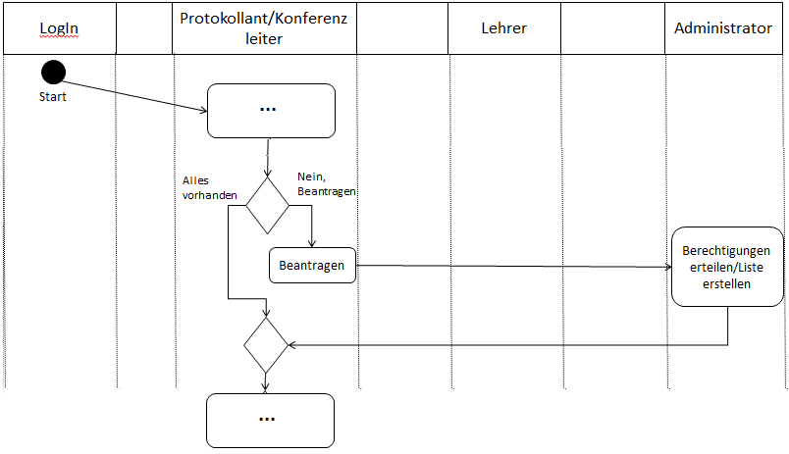
Aktivitätsdiagramm (Ausschnitt)

Slide 2
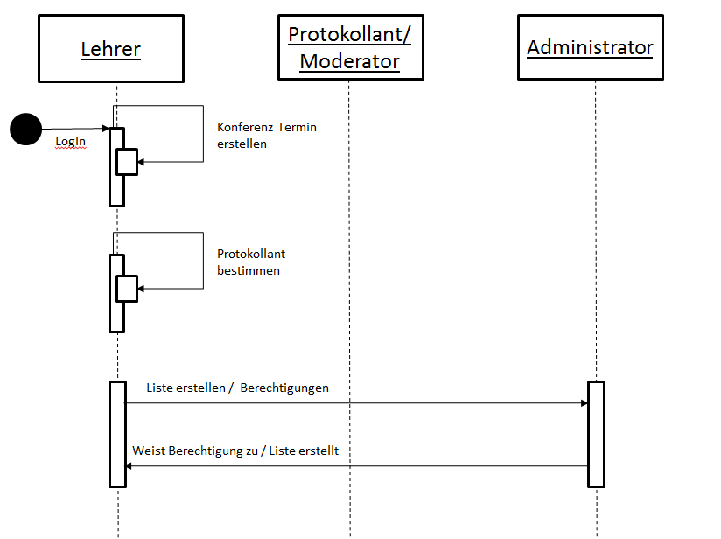
Sequenzdiagramm (Ausschnitt)

Slide 3
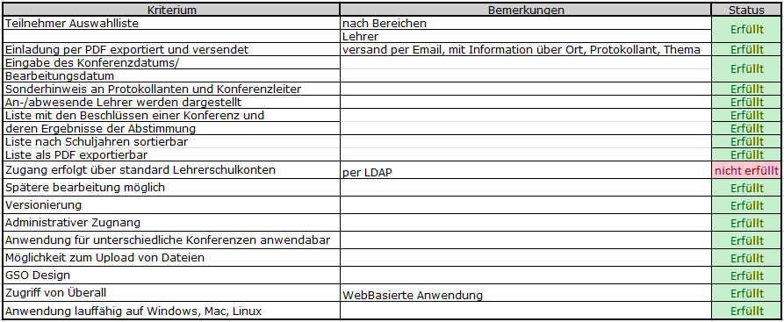
Soll-Ist-Vergleich

Slide 4
Was wurde getestet
Testdaten in Datenbank
Lehrer
Protokolle
Gruppen
TOPs
Zugriff von überall
Zuhause, Windows
Zuhause, Linux
Schule, Windows
Unterwegs, Android
Unterwegs, iOS
Notes:
TOP = TagesOrdnungsPunkt

Slide 5

Fazit
Zielerreichung
Gewonnene Kenntnisse
pixabay.com (Copyright freie Bilder)

